Slide 1
计算机控制系统
第6章 基于状态空间模型的极点配置设计方法
控制工程学院·李文超
liwenchao119@neuq.edu.cn
二○二零年二月

Slide 2
控制器设计：
1、连续 s 传递函数：根轨迹，频率法
2、离散 z 传递函数：
模拟化设计方法：根轨迹，频率法
离散化设计方法：极点配置
传递函数模型
1、连续状态空间模型：极点配置，最优等
2、离散状态空间模型：极点配置，最优等
状态空间模型

Slide 3
本章内容:
状态空间描述的基本概念
离散系统的状态空间模型
系统的能控性与能观性
状态可测时按极点配置设计控制规律
按极点配置设计观测器
状态不可测时控制器的设计
随动系统的设计

Slide 4
6.2 状态空间描述的基本概念
6.2.1 系统动态过程的两类描述：
（1）外部描述：传递函数模型
反映外部变量即输入输出变量间的因果关系，不表征系统内部结构和内部变量。
（2）内部描述：状态空间模型
表示了系统输入输出与内部状态之间的关系
包括：状态方程和输出方程

Slide 5
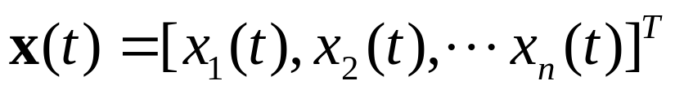
6.2.2 有关状态空间描述的基本定义
（1）状态和状态变量
系统在时间域中的行为或运动信息的集合称为状态。
确定系统状态的一组独立（数目最小）的变量称为状态变量。
（2）状态向量
把描述系统状态的n个状态变量x₁(t),x₂(t),…x_{n}(t)看作向量X(t) 的分量，即
则向量X(t)称为n维状态向量。

Slide 6


（3）状态空间
以n个状态变量作为基底所组成的n维空间称为状态空间。
（4）状态方程
描述系统状态变量与输入变量之间关系的一阶微分方程组或一阶差分方程组称为系统的状态方程。状态方程表征了系统由输入所引起的内部状态变化，其一般形式为

Slide 7


（5）输出方程
描述系统输出变量与系统状态变量和输入变量之间函数关系的代数方程称为输出方程，其一般形式为

Slide 8
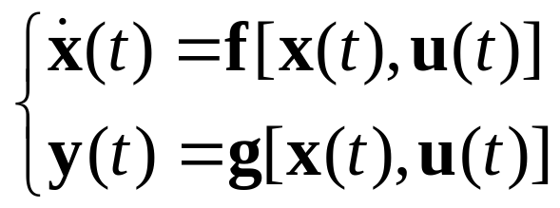
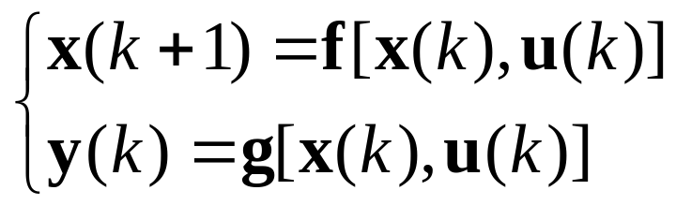
（6）状态空间表达式
状态方程与输出方程的组合称为状态空间表达式（或状态空间模型），也可称为动态方程，其一般形式为：

Slide 9
（7）状态反馈
系统的输出量是系统状态变量的函数，因此，不仅可以通过反馈输出量，而且可以通过反馈状态变量来改善系统的性能。

Slide 10
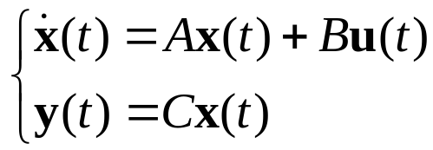

6.3 离散系统的状态空间模型
6.3.1 由连续状态空间模型建立离散状态空间模型
设连续控制对象的模型可用如下的状态空间表达式描述：
（1）
其中设 x 为 n 维状态向量，u 为 m 维控制向量，y 为 r 维输出向量。
设在连续的对象前面有零阶保持器，即
（2）
将控制对象与保持器一起进行离散化处理，得到离散系统模型。

Slide 11



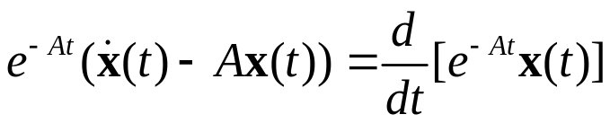
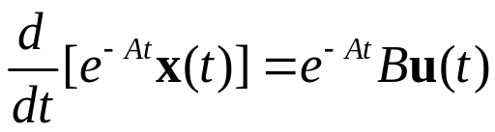
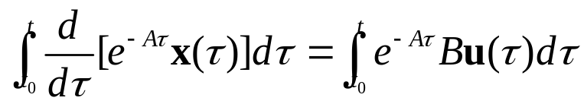
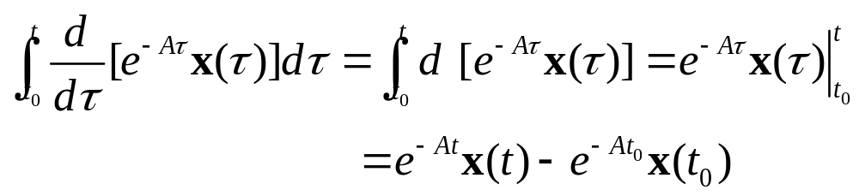
对式（1）求解：
两边同乘 ，得到
由于
于是
两边积分，有：
其中

Slide 12
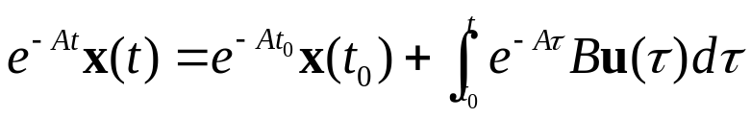

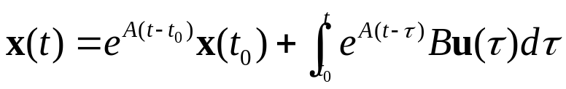

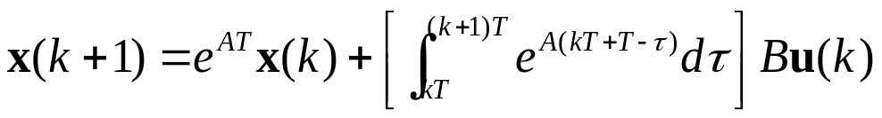
因此，有：
两边同乘 ，有：
（3）
令 ，由（2）式，得
（4）

Slide 13


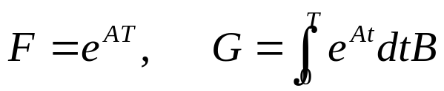

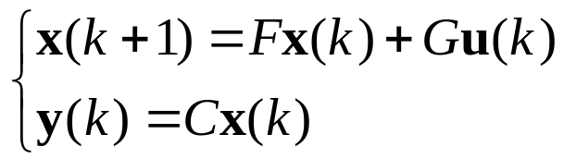
令 ，（4）式化为：
（5）
其中
（6）
式（1）中，输出方程的离散形式为：
（7）
故连续模型等效离散状态空间表达式为：
（8）

Slide 14
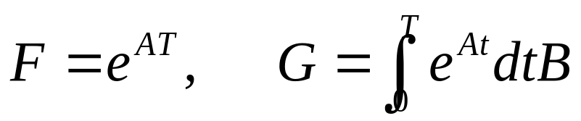




矩阵指数及其积分的计算
拉氏变换法
可以证明：
因此，求 F、G 的步骤如下：
  （1）求得 的逆矩阵
  （2）取其拉氏反变换，获得
  （3）求 F 和 G

Slide 15
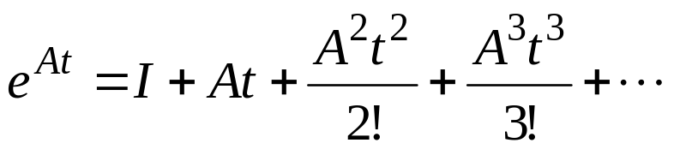
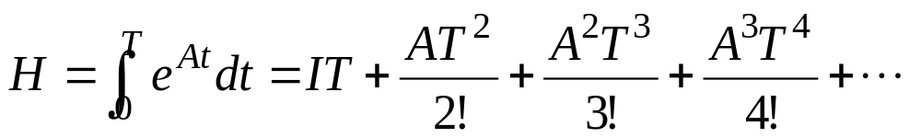
幂级数计算法
的幂指数形式为
令

Slide 16
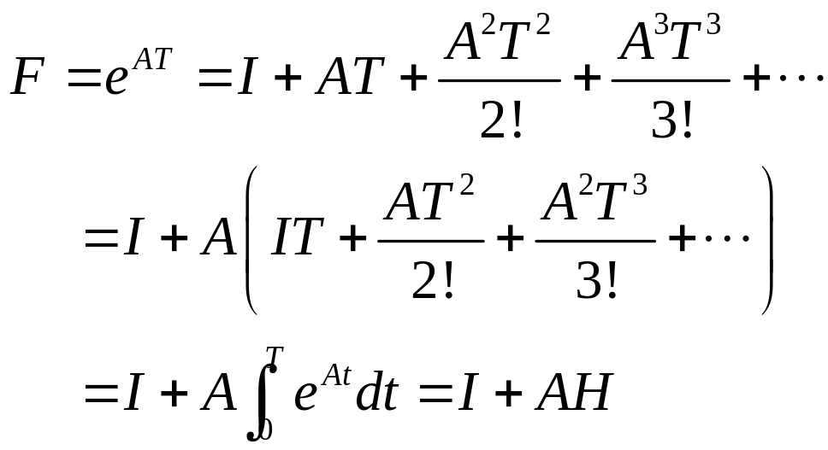
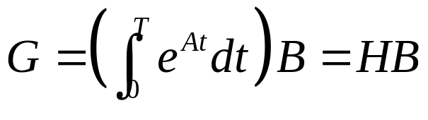
于是

Slide 17
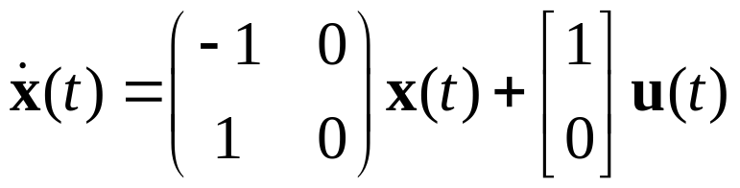
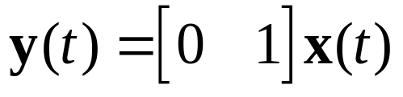
例题讲解
例6.1 设连续系统的状态空间模型为
求其离散化状态空间模型。

Slide 18
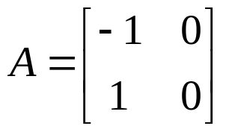
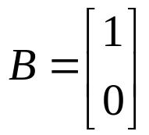


解：根据状态空间模型得到
离散系统状态空间模型为：

Slide 19
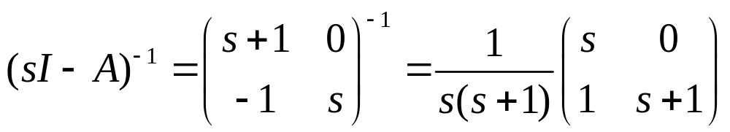
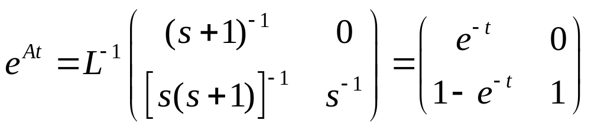

Slide 20
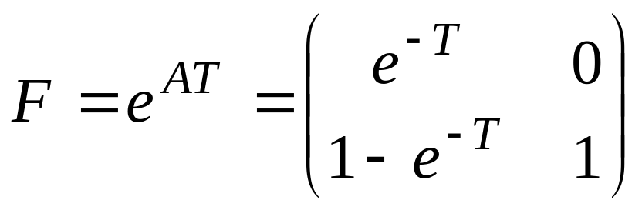
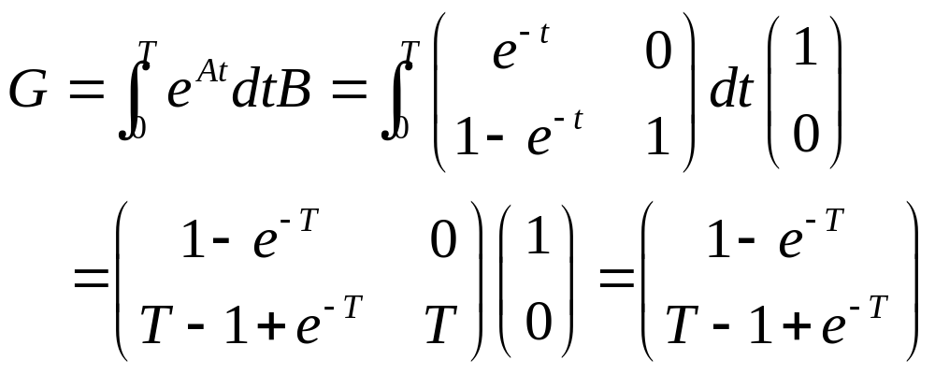

Slide 21
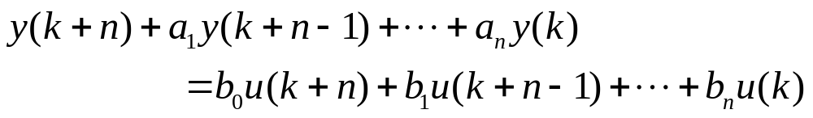
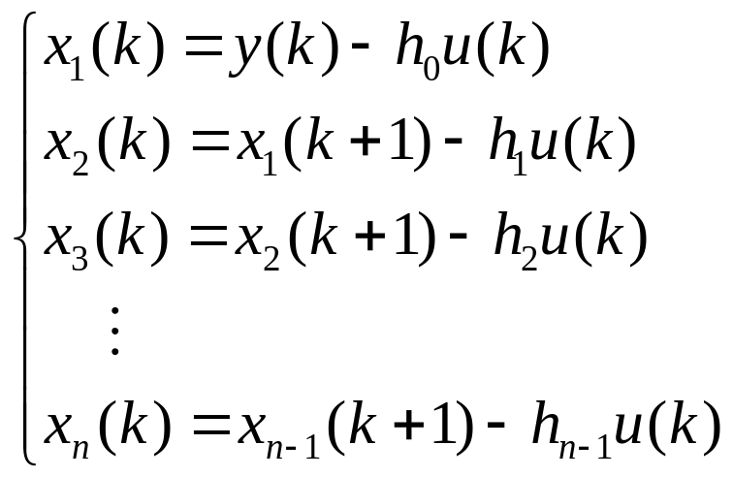
6.3.2 由差分方程建立离散状态空间模型
对于单输入单输出线性离散系统，可用 n 阶差分方程描述：
(1)
选择状态变量:
(2)

Slide 22
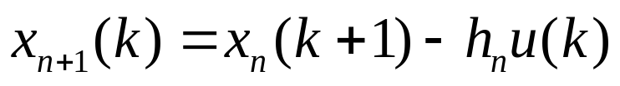
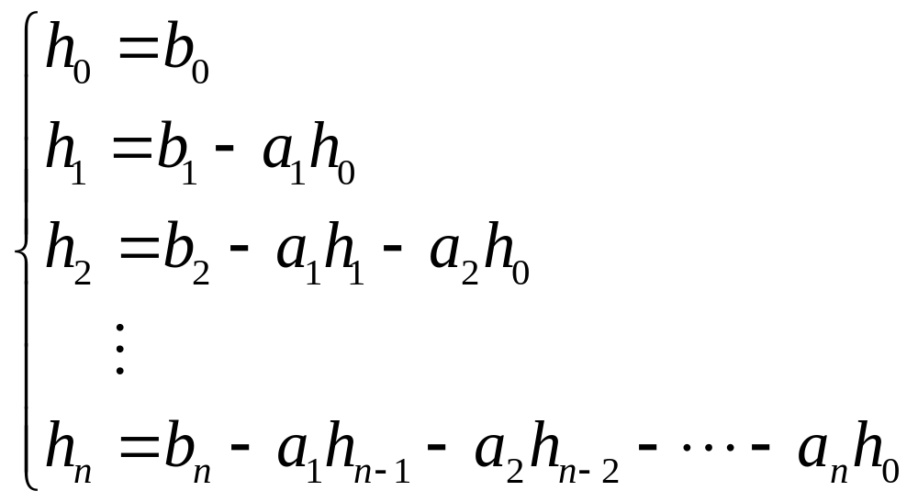
进而得到:
（3）
式中:
(4)

Slide 23
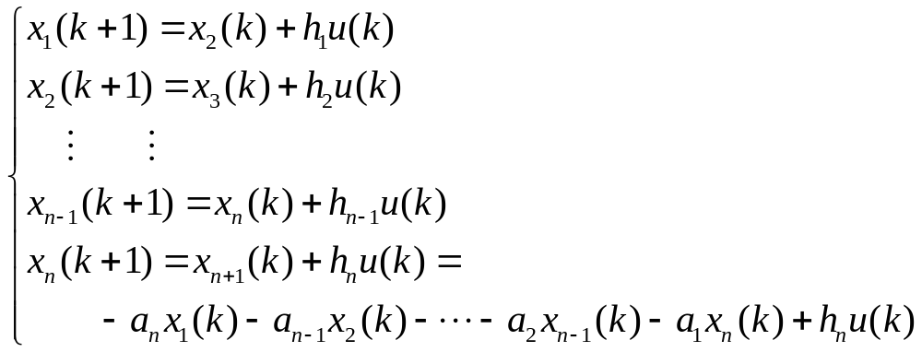
于是得到一阶差分方程组：
(5)

Slide 24
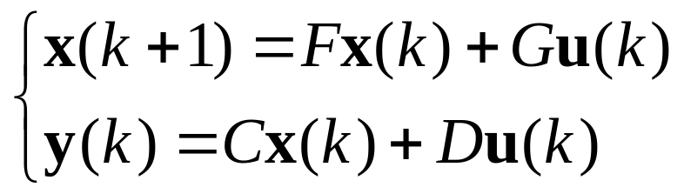
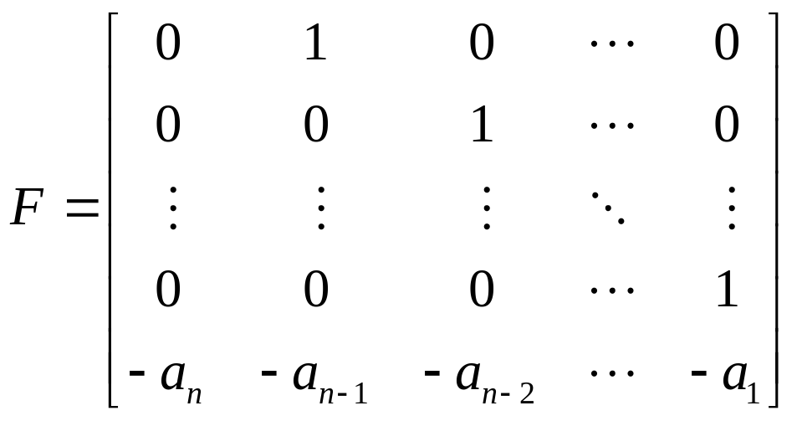
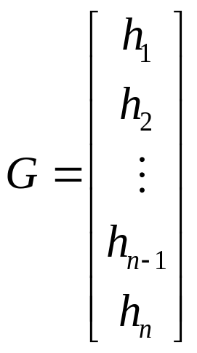
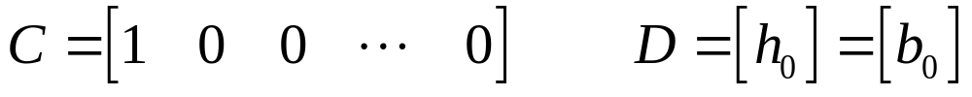
从而得到状态空间模型为：
(6)

Slide 25
例题讲解
例6.2 线性定常离散系统的差分方程式为
试求该系统的离散状态空间模型。
解：已知

Slide 26
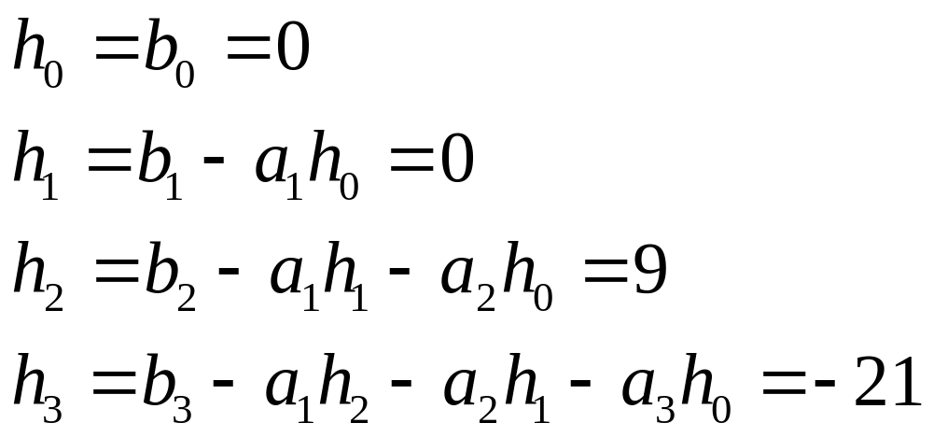
由（4）式得到：

Slide 27
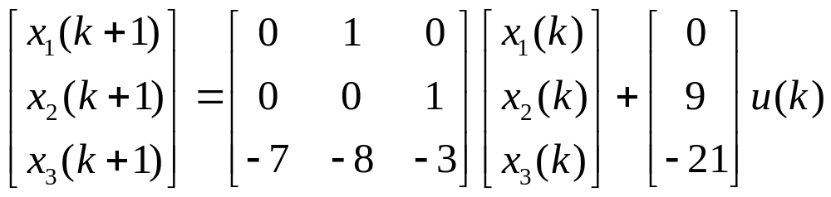
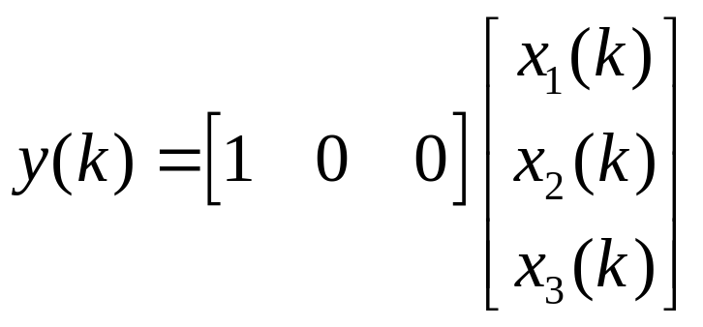
于是最终得到状态空间模型为：

Slide 28
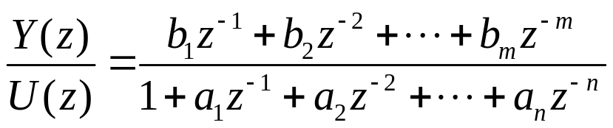
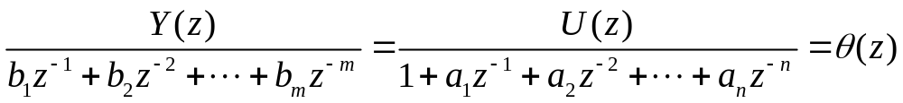
6.3.3 由脉冲传递函数建立离散状态空间模型
对象的 z 传递函数模型为：
n>m
(1)
于是有
(2)

Slide 29
于是有
(3)
(4)
即
(5)

Slide 30
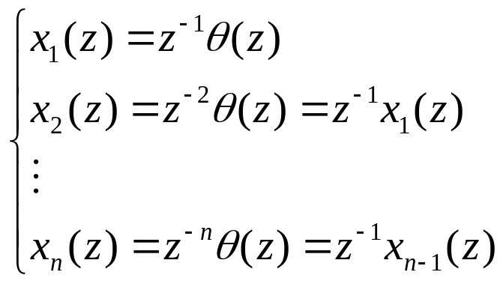
选状态变量为：
(6)
代入（3）、（5）式得到
(7)
(8)

Slide 31
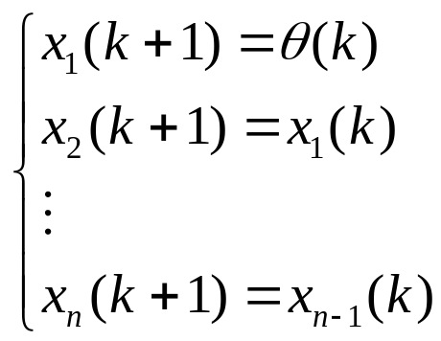
由(6)式得到：
(9)

Slide 32
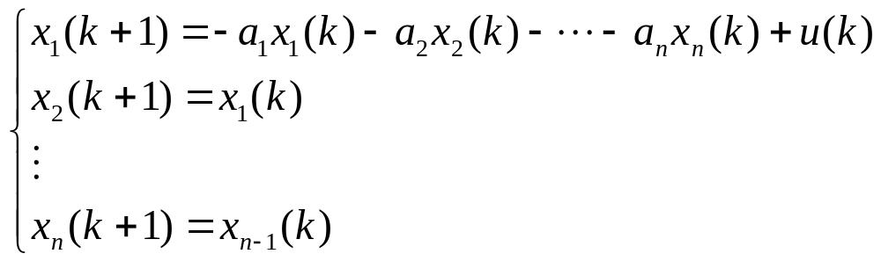
结合(7)、(8)式得到：
(10)
(11)

Slide 33
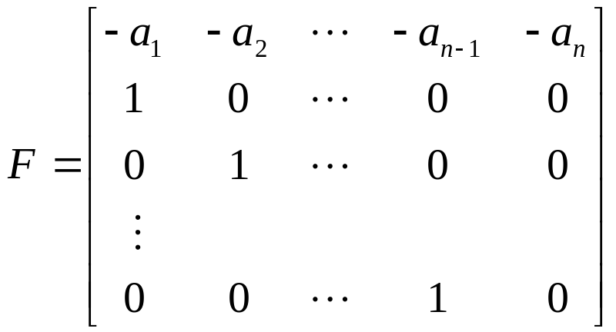
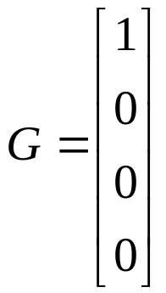


于是得到
(12)
其中
n-m个

Slide 34
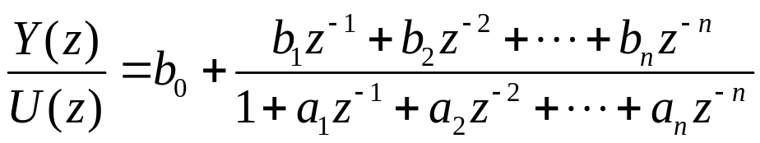
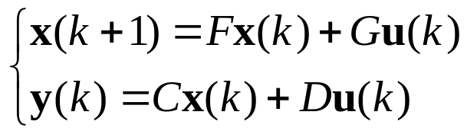
对象的z传递函数模型为：
n=m
(13)
于是得到
(14)

Slide 35


其中

Slide 36
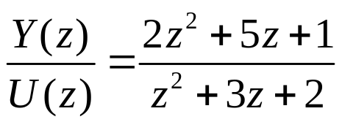
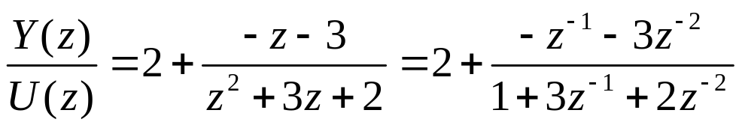

例题讲解
例6.3 对象 z 传递函数模型为
写出对象的离散状态空间模型。
解：

Slide 37
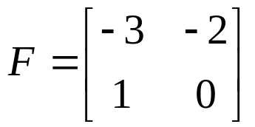




Slide 38


练习题：
1、
2、
写出对象的离散状态空间模型。

Slide 39

6.3.4 离散状态方程的求解
（1）迭代法
对于线性定常离散系统的状态方程：
已知初始状态X(0)及其各个时刻的控制量u(0), u(1),…, u(k)，于是

Slide 40



Slide 41


定义状态转移矩阵为：
则得离散状态方程解为：
解X(k) 由两部分组成：一部分表示初始状态 X(0) 的组合；另一部分表示输入 u(j)的组合。

Slide 42

（2）z 变换方法
对状态方程：
进行 z 变换，得到：

Slide 43



于是：
对上式进行z反变换，得到：
并且

Slide 44

6.3.5 离散状态空间模型与 z 传递函数之间的关系
离散系统的状态空间模型为：
进行 z 变换得到：
此处假设初始条件为零，即 x(0)=0。

Slide 45



于是得到：
于是得到脉冲传递函数为：
特征方程为行列式：

Slide 46

6.4 系统的能控性和能观性
6.4.1 离散控制系统的能控性
指控制作用对被控系统状态影响的可能性。
如果在一个有限的时间间隔里，可以用一个无约束的控制向量，使得系统由初始状态X(t₀)转移到终点状态X(t_{f})，则系统就称做在时间t₀是能控的。
对于系统状态方程：
能控的充要条件是：
一个可控的连续系统，当其离散化后并不一定能保持其可控性。

Slide 47

能控标准型：
对于系统空间模型：
系统的特征多项式为：

Slide 48


若系统能控，经过非奇异变换，则能控标准型为：

Slide 49


非奇异变换矩阵为：

Slide 50


例题讲解
例6.4 设线性离散系统的状态方程为
判断系统的可控性。
解：

Slide 51

结论：系统可控。

Slide 52

练习题：
已知系统离散状态方程为
判断系统的可控性。

Slide 53

6.4.2 离散控制系统的能观性
指由系统的观测量确定系统状态的可能性。
如果系统的状态在一个有限的时间内，可以由输出量的观测值确定，则系统就称做在有限时间内是能观测的。
对于系统状态空间模型：

Slide 54

能观的充要条件是：
一个能观的连续系统，当其离散化后并不一定能保持其能观性。

Slide 55
能观标准型：
对于系统空间模型：
系统的特征多项式为：

Slide 56

若系统能观，经过非奇异变换，则能观标准型为：

Slide 57


非奇异变换矩阵为：

Slide 58


例题讲解
例6.5
已知系统离散状态模型为
判断系统的能观性。

Slide 59

解：
故系统不能观。

Slide 60


练习题：
已知系统离散状态模型为
判断系统的能观性。

Slide 61





6.5 状态可测时按极点配置设计控制规律
D(z)
W_{d}(z)
图 6.3
（1） ，为调节系统
（2） ，为随动系统
首先研究调节系统，然后引入参考输入 r(k)，研究随动系统。

Slide 62



控制对象
控制规律
图 6.4
控制对象
控制规律
观测器
控制器
图 6.5

Slide 63



设控制规律反馈的是实际对象的全部状态，而不是重构的状态。
控制对象的状态方程为：
（1）
其中
设控制规律为线性状态反馈，即
（2）
问题：设计反馈控制规律 L，以使得闭环系统具有所需得极点配置。

Slide 64




将（2）式代入（1）式，得到闭环系统状态方程为：
（3）
闭环系统得特征方程为：
（4）
设给定所需要的闭环系统的极点为 ，
则闭环系统的特征方程为:
（5）

Slide 65

于是，有
（6）
上式展开，通过比较 z 的同次幂的系数，可以得到 n 个代数方程：
（1）对于单输入系统，可以得到L的唯一解；
（2）对于多输入系统（m>1），反馈系数阵L共有mn个未知数，而总共只有n个方程，因此需要附加其他限制条件（如输出解耦、干扰解耦等），才能完全确定控制规律L。

Slide 66

可以证明，对于任意极点配置，L具有唯一解的充分必要条件是控制对象完全能控，即
（7）
物理意义：
只有当系统的所有状态都是能控的，才能通过适当的状态反馈控制，使得闭环系统的极点放置到任意指定的位置上。
问题：
（1）如何根据对系统性能的要求来合适地给定闭环系统的极点。
（2）如何计算L。

Slide 67







问题（1）的解决：
1）由s平面给出极点，由 求出 z 平面中的极点。
2）将所有极点放置在原点，即令 ，从而变成最小拍控制。
3）对于二阶系统，由 和 给出阻尼系数 和无阻尼震荡频率 ，再求出 ，从而得到 z 平面极点分布。
4）高阶系统采用二阶模型，即根据性能指标的要求给出一对主导极点，将其余极点放置在离主导极点很远的位置。

Slide 68
问题（2）的解决：
1）直接展开（6）式左边行列式，通过方程两边z系数比较求得L中的各个元素。
2）通用求解方法。
（8）
该公式通常称为阿克曼（Ackermann）公式。

Slide 69





例题讲解
例 6.6
u
1/s
1/s
要求按调节系统，用极点配置设计方法设计状态反馈控制规律。
解：（一）求离散化状态方程
由图，控制对象状态方程为：
其中

Slide 70



离散化状态方程为：
利用级数求和法，得到

Slide 71



（二）闭环系统特征方程
s平面的两个极点为：
利用 ，求得 z 平面得两个极点为：
于是，闭环系统得特征方程为：
（1）

Slide 72


（三）反馈控制规律
设状态反馈控制规律为：
则闭环系统特征方程为：
（2）

Slide 73



（1）（2）两式比较，得到：
解方程组，得到
于是得到

Slide 74

（四）利用求解算法直接求解：

Slide 75



6.6 按极点配置设计观测器
问题的提出：不可能直接反馈系统的全部状态（尤其对于高阶系统）。
解决的方法：
找到一种算法，利用输入量及其可量测得输出量来重构系统的全部状态（ ），让 代替 。
观测器：根据输出量来重构系统状态的算法。

Slide 76









6.6.1 开环观测器
对象F,G
C
模型F,G
C
图 6.7 开环观测器
控制对象：
（1）
其中

Slide 77






则开环观测器方程为：
（2）
（1）初始条件相等，即 ，则状态重构为：
（2）初始条件不相等，即
有
（3）
（1）式中第一式减去（2）式，有
（4）

Slide 78


结论：
只要控制对象稳定，即F 特征值均在单位圆内，则即使状态初始值
不相等，即 ，经过一段时间，仍然有：
故 可以作为 的状态重构。

Slide 79
问题：（1）动态特性取决于系数矩阵F，不能按需要进行调整。
（2）F具有不稳定的特征根时，不能采用该类型的状态观测器。
（3）即使F的特征根在单位圆内，它也往往不具有好的动态特性。
原因：只利用了输入量及模型参数，而没有利用可以量测到的输
出量信息。
解决方法：
充分利用输入量、模型参数和输出量信息，对开环观测器进行重构。

Slide 80



6.6.2 预报观测器
对象F,G
C
+
模型F,G
C
_
K
图 6.8 预报观测器

Slide 81

由图6.8，可以写出观测器方程为：
（5）
上式中，k+1时刻的状态重构 只利用到了kT时刻的量测量y(k)，因此称为“预报观测器”，其中K称为观测器增益矩阵。

Slide 82

控制对象状态方程（1）式与（2）式相减，得到状态重构误差方程为：
（6）
分析：
（1）状态重构误差的动态特性取决于系数矩阵F-KC，而K可调；
（2）F具有不稳定的特征根时，可通过适当调整K使状态可以重构。
（3）设计预报观测器的关键在于合理选取观测器的增益矩阵K。

Slide 83




求预报观测器的增益矩阵K：
状态重构误差的特征方程（观测器的特征方程）为：
（7）
其根分布决定观测器性能。
给定观测器特征方程的根为 ，则特征方程为：
（8）
于是
（9）

Slide 84
展开行列式，比较两边z的同次幂的系数，则一共可以得到n个代数方程：
（1）对于单输入系统（r=1），一般情况下可以获得唯一解；
（2）对于多输入系统（r>1），共有nr个未知数，而总共只有n个方程，故需加限制条件。

Slide 85

对于单输入系统可以证明：K具有唯一解的充分必要条件是系统完全能观，即
（10）
物理意义：
系统完全能观时，才能通过适当选择增益矩阵K，利用输出量来调整各个状态重构跟随实际状态的响应性能。
问题：（1）如何给定观测器极点（简单情况下放在原点）
（2）如何计算增益矩阵K

Slide 86


问题（2）的解决：
（a）根据（9）式，展开左边行列式，通过比较z的同次幂
的系数，求出K的各个元素。
（b）通用求解方法。
方程（9）左边矩阵转置（转置后行列式不变），故（9）式变为：
（11）
将上式与求控制规律L式比较，即

Slide 87










Slide 88
由求L表达式，即
得到：
（12）

Slide 89

两边转置，得到：
（13）
系统能观
算法完毕。

Slide 90


例题讲解
例 6.7：双积分环节离散化状态空间模型为：
其中
设计预报观测器。

Slide 91


解：
预报观测器方程为：
令
将观测器的极点配置在原点，则

Slide 92


（一）系数比较法
于是：
通过系数比较，得到增益矩阵K：

Slide 93

（2）通用求解法

Slide 94




6.6.3 现时观测器
由预报观测器方程：
可知，状态反馈 中，只包含了前一时刻的输出量信息
，输出信号将不能得到及时的反馈。当采样周期较长时，将影响
系统性能。为此，采用如下观测器结构：
（14）
（15）
此即为现时观测器方程。
适用范围：计算延时 （观测器计算）与采样周期T相比很小时，
采用现时观测器。

Slide 95


求取增益矩阵K：
状态重构误差方程为：
（16）
特征方程为：
（17）
对于单输入系统，K具有唯一解的充分必要条件是系统完全能观，
即（10）式成立。

Slide 96

K 的求解方法：
（一）系数比较法：
将（17）式展开，通过z的同次幂系数比较，得到n个方程组成方程组，
通过解方程组求得增益矩阵K；
（二）通用求解算法
式（9）与式（17）式相比，只是用CF代替C，故参照式（13），得到：
（18）

Slide 97




6.6.4 降阶观测器
前两种观测器为全阶观测器，即观测器阶数等于状态个数。如果输出量是
状态的一部分，则没有必要再对它进行重构，只需根据能量测的部分状态重构
不能量测的状态，即降阶观测器。
但是，如果可量测的部分包含有严重的噪声，则可采用全阶观测器重构
出全部状态，因为观测器起到了滤波的作用。
状态向量为：
（19）
其中 表示能够量测的部分状态，即 ； 表示重构的部分
状态，则状态方程为：

Slide 98


（20）
（21）
由式（20），得到：
（22）
（23）

Slide 99

整理，得到：
（24）
（25）
一般系统状态空间表达式为：
（26）
式（24）（25）与（26）相比较，其对应关系为：

Slide 100









式（26）
式（24）与（25）

Slide 101



根据预报观测器状态方程，即
（27）
利用前面的对应关系，得到降阶观测器状态方程：
（28）
上式实质上为降阶的现时观测器方程，因为k+1时刻的状态重构
用到了k+1时刻的量测量 。

Slide 102


求增益矩阵K：
状态重构误差方程为：
（29）
其特征方程为：
（30）

Slide 103




对比式（9）与（30）式，并参照（13）式，得到：
（31）
其中， 为 的维数，对于单输入系统，有 。

Slide 104



6.7 状态不可测时控制器的设计
问题：设计控制规律时：
实际应用时：
则实际闭环系统是否具有按极点配置设计控制规律时所要求的性能？
控制对象：
（1）
观测器（预报观测器）：
（2）
控制规律：
（3）

Slide 105


求闭环系统状态方程。令闭环系统的状态为：
（4）
于是得到：
（5）
（6）

Slide 106


结合（5）（6）式，可以得到闭环系统的状态方程为：
（7）
其中
（8）

Slide 107

从而得到闭环系统的特征方程为：
（第二列加到第一列）
（第二行减去第一行）
（9）

Slide 108
由此可见，闭环系统的2n个极点由两部分组成。一部分是没有观测器时，按性能指标设计系统时的极点（简称控制极点），另一部分是设计观测器时的极点（简称观测器极点），这就是分离性原理，利用此原理可把控制器的设计分开进行。

Slide 109
因为控制极点是按性能指标设计的。所以闭环系统的性能应主要取决于控制极点，亦即控制极点应是闭环系统的主导极点。
观测器极点的引入通常将使系统性能变差，为了减小观测器极点对系统的影响，应使观测器所决定的状态重构的跟随速度远远大于由于控制极点所决定的系统响应速度。
极限情况下，可将观测器极点均放置在原点。这时状态重构具有最快的响应速度。

Slide 110
调节系统按极点配置设计控制器的步骤如下：
（1）按对系统性能要求给定n个控制极点；
（2）按极点配置设计出控制规律L；
（3）合适地给定观测器的极点：
① 对于全阶观测器需给定n个极点，对于降阶观测器需给定n-1个极点；
② 若测量中不存在较大的误差或噪声，则可将所有观测器极点放置在原点；
③ 若测量中包含较大的误差或噪声，则可考虑按状态重构的跟随速度比控制极点所对应的系统响应速度快4~5的要求给定观测器的极点。

Slide 111
（4）选择观测器的类型：
① 若测量比较准确，而且测量量是状态向量的一个状态，则考虑用降阶观测器；
② 若控制器的计算延时与采样周期的大小处于同一量级，则可考虑用预报观测器；
③ 若控制器的计算延时远远小于采样周期，则可考虑用现时观测器。
（5）根据给定的观测器极点及所选定的观测器类型计算增益矩阵K。

Slide 112


例题讲解
例6.10 控制对象：
系统存在测量噪声，计算延时远远小于采样周期。
要求：按极点配置的方法设计控制器。

Slide 113



解：
（1）连续对象状态空间模型：
取
则系统状态为：
其中

Slide 114






（2）离散化状态空间模型为：
其中
（3）控制规律L：
由
得到：

Slide 115
于是控制规律特征多项式为：
所以控制规律：

Slide 116

（4）观测器：
根据已知条件，选用全阶现时观测器，即
由于存在噪声，按观测器极点所对应的衰减速度比控制极点所对应的衰减速度快约5倍。选观测器所对应的极点为：

Slide 117

从而得到观测器的特征方程为：
从而得到：

Slide 118

仿真结果如下：
输出振荡较大（引入观测器造成的结果）

Slide 119
6.8 随动系统的设计
前面讨论了输入量为零条件下控制器的设计问题。这个问题相当于具有某一初始状态的系统按着某一规律变化到零的情况，有时称这类系统为调节器类型控制系统。
然而在很多控制系统中，系统的输出量需要跟随输入量y(k)的变化，这就是我们常说的随动系统。在此系统中要求输出量能够快速跟随变化着的输入量r(k)。并且有满意的跟踪响应性能。

Slide 120


图 6.11
控制对象模型仍为：
设计出发点：
（1）系统具有满意的稳定性和调节性能 :已经设计完成。
（2）系统具有快速的跟踪性能和较高的稳定精度:要解决
的问题。

Slide 121

系统控制器应具有如下形式：
L为按极点配置设计的控制规律
K为按极点配置设计的观测器的增益矩阵

Slide 122



系统为单输入单输出系统，即 的维数均为1， 的维数为n。因此所求系数矩阵M为n×1列向量，N为标量。
对于这种参考输入引入方式，若要求控制器方程只出现误差项，因此根据公式必有
控制器的方程变为

Slide 123

图 6.11
图 6.12

Slide 124
·本章结束·

